Slide 1
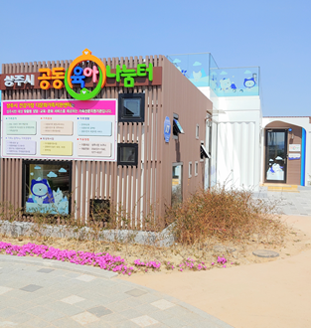
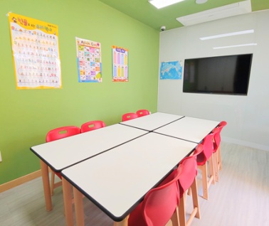
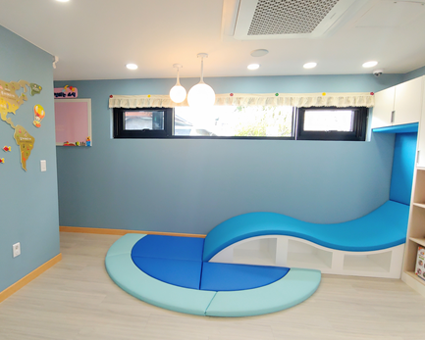
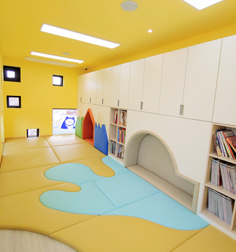


맞벌이가구 초등돌봄교실 정회원 모집
상주시 공동육아나눔터에서는 초등자녀들을 위해
안전한 돌봄 장소와 다양한 프로그램을 제공하고 있습니다.
이용대상
초등학생 1~2학년 12명
공동육아나눔터 2호점 (성동1길 33)
2020년 6월 ~12월, 평일 14:00 ~ 19:00(공휴일제외)
무료 (차후 협의에 따라 재료비 및 간식비 등 추가비용 발생 가능)
선착순 모집
맞벌이 증빙서류 제출(재직증명서, 사업자등록증 등)
전화 문의후 접수(전화: 535-1342, fax: 536-0637)
돌봄장소
돌봄기간
돌봄내용
시간 | 돌봄 내용
14:00 ~ 15:30 | 자율 등원 및 활동(숙제 점검, 독서 등)
16:00 ~16:50 | 상시프로그램 (영어, 중국어 교실, 보드게임 등)
17:00 ~ 18:30 | 독서 및 자유 시간
18:30 ~ 19:00 | 하원
이용요금
모집기간
제출서류
신청방법
 | 상주시건강가정ㆍ다문화가족지원센터

